Slide 1
স্বাগতম

Slide 2
পরিচিতি
শ্রেণিঃ সপ্তম
বিষয়ঃ সাধারণ বিজ্ঞান
অধ্যায়ঃ ১ম
পাঠঃ ১,২
মোঃ রবিউল ইসলাম
সহকারী শিক্ষক (কৃষি)
মিরপুর উচ্চ বিদ্যালয়
কুমারখালী, কুষ্টিয়া।
মোবাইল নং- ০১৭১৩৯১৭৪৬৯
Email- rabiul030387@gmail.com

Slide 3
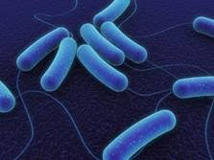
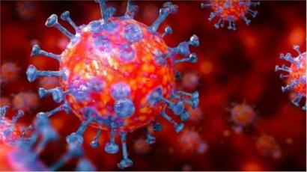
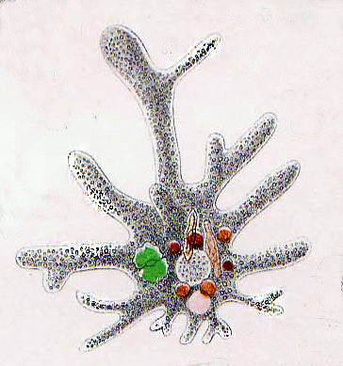
নিচের চিত্র লক্ষ কর-
ব্যাকটেরিয়া
ভাইরাস
অ্যামিবা

Slide 4
অণুজীব জগৎ

Slide 5
অণুজীব জগৎ
এক্যারিওটা
প্রোক্যারিওটা
ইউক্যারিওয়া

Slide 6
একক কাজ-
১। প্রোক্যারিওটা কাকে বলে?
২। প্রোক্যারিওটা বা আদিকোষ বলতে কি বুঝ।
৩। ইউক্যারিওটা কাকে বলে?

Slide 7
দলীয় কাজ-
ক দল | খ দল | গ দল
এক্যারিওটা রাজ্যের ১টা উদাহরণ দাও। | প্রোক্যারিওটা রাজ্যের ১টা উদাহরণ দাও। | ইউক্যারিওয়া রাজ্যের ১টা উদাহরণ দাও।

Slide 8
মূল্যায়ন-
১। অণুজীব জগৎকে কয়টি রাজ্যে ভাগ করা যায়?
২। প্রকৃতকোষীর ৩টি উদাহরণ দাও?
৩। ভাইরাস কাকে বলে?

Slide 9
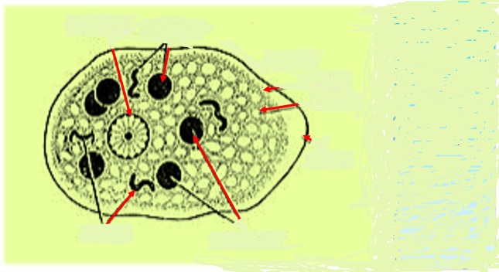
বাড়ীর কাজঃ
A
B
ক) A দ্বারা সৃষ্ট রোগ প্রতিরোধের উপায় ব্যাখ্যা কর।
খ) B ক্ষতিকারক জীব হলেও পরিবেশের জন্য এতি গুরুতবপূর্ন যুক্তিসহ তোমার মতামত দাও।

Slide 10
শিখনফল-
১। অনুজীবের সংজ্ঞা বলতে পারবে।
২। অনুজীবের বৈশিষ্ট ব্যাখ্যা করতে পারবে।
৩। অনুজীবের শ্রেণিবিন্যাস করতে পারবে।

Slide 11
ধন্যবাদ

